Slide 1
Struktur Kendali
Sri nurhayati, mt

Slide 2
Statement If
If ... Then
If kondisi Then
pernyataan
End If
If – Then ... Else
If Kondisi Then
Pernyataan1
Else
Pernyataan2
End If

Slide 3
Statement Select Case
Select case ungkapan
case ungkapan : pernyataan1
case ungkapan : pernyataan2
...
End Select

Slide 4
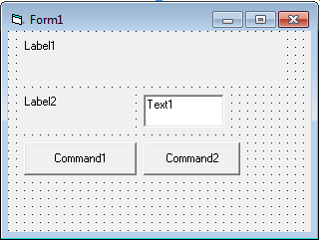
Latihan1
Buat Form seperti berikut :

Slide 5
Properti
Objek | Properti | Nilai
Label1 | Caption | Program Menentukan Kelulusan
Label2 | Caption | Nilai Yang di Dapat
Text1 | Text | Kosongkan
Command1 | Caption | Proses
Command2 | Caption | Selesai

Slide 6
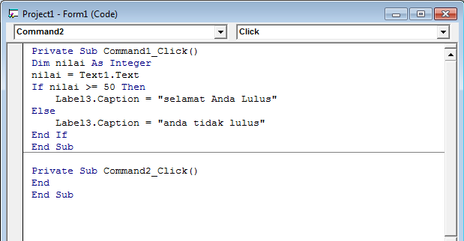
Menulis Kode

Slide 7
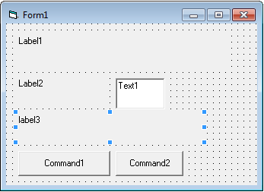
Latihan 2
Buat Form sebagai berikut :

Slide 8
Properti
Objek | Properti | Nilai
Label1 | Caption | Program Menentukan Nama Bulan
Label2 | Caption | Nomor Bulan
Label3 | Caption | Kosongkan
Text1 | Text | Kosongkan
Command1 | Caption | Proses
Command2 | Caption | Selesai

Slide 9
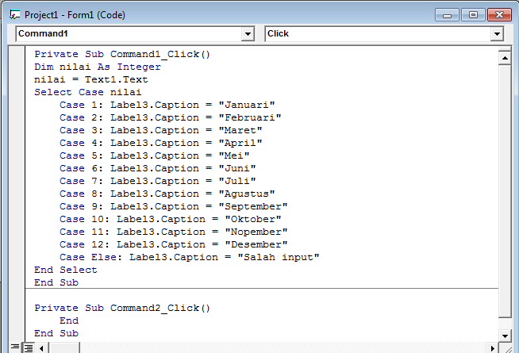

Slide 10
Tugas
NIM Ganjil
Buat program untuk input dua dua buah bilangan bulat yang masing-masing merupakan jumlah dan harga satuan suatu barang yang dibeli. Kemudian cetak harga yang harus dibayar, apabila berlaku ketentuan sbb :
Harga barang = jumlah barang * harga satuan
Harga yang harus dibayar = harga barang – potongan
Potongan dihitung sbb :
Harga barang > 1 juta, maka mendapat potongan 10% dari harga barang
Harga barang 501.000 s/d 1.000.000, maka mendapat potongan 5% dari harga barang
Harga barang < 501.000, maka tidak mendapatkan potongan

Slide 11
NIM Genap dan 0
Buat program untuk input sebuah bilangan bulat yang menyatakan jumlah m kubik air PAM. Kemudian cetak harga yang harus dibayar, apabila berlaku ketentua sebagai berikut :
50 m kubik pertama, harga per m kubik = Rp. 1000
50 m kubik kedua, harga per m kubik = Rp. 1500
50 m kubik ketiga, harga per m kubik = Rp. 2000
Dan untuk m kubik selanjutnya berlaku harga Rp 3000 per m kubik.
Contoh :
40 m kubik = 40 * 1000
75 m kubik = 50 * 1000 + 25 * 1500
175 m kubik = 50 * 1000 + 50 * 1500 + 50 * 2000 + 25 * 3000

